Slide 1
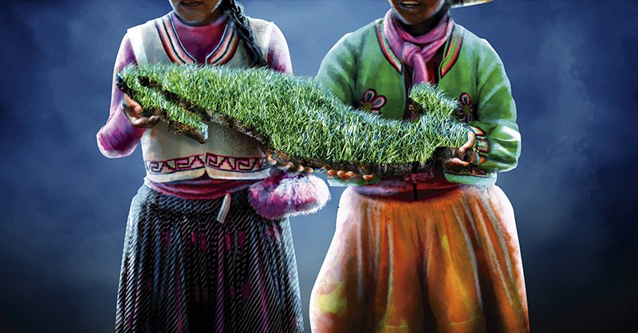
Vulnerabilidad de la lengua en hablantes indígenas, el caso de México
Leonor Guadalupe Delgadillo Guzmán,
José Arce Valdez, Susana Pastrana
UAEMéx, UAS, lgdelgadillog @ uaemex . mx

Slide 2
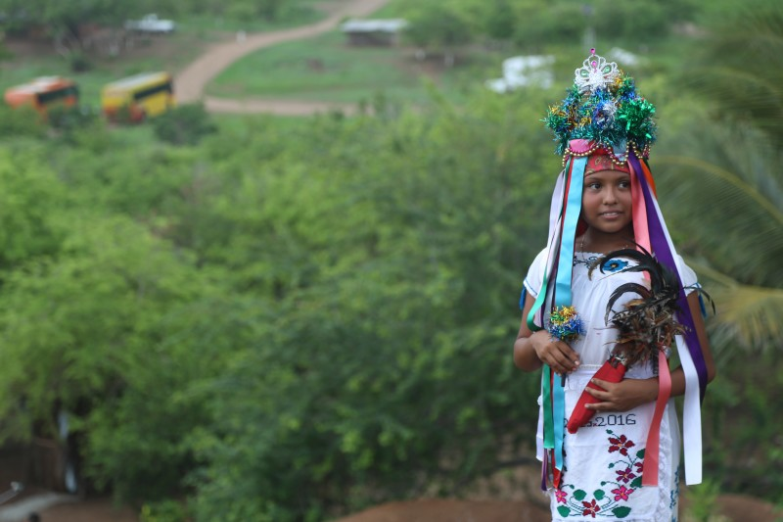
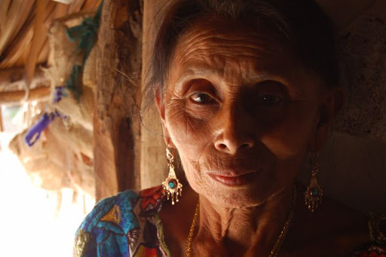
Un tema relevante para la UNESCO es la preservación de las lenguas y dialectos que se encuentran bajo amenaza
Se muestra la vulnerabilidad de la lengua en personas hablantes indígenas en México.

Slide 3
La Academia Mexicana de la Lengua (2017) indica que una lengua o idioma lo es siempre y cuando se trate de un sistema de comunicación verbal o escrita establecido de forma convenida.
Mientras que un dialecto es una manera particular o local o regional de uso de la lengua

Slide 4
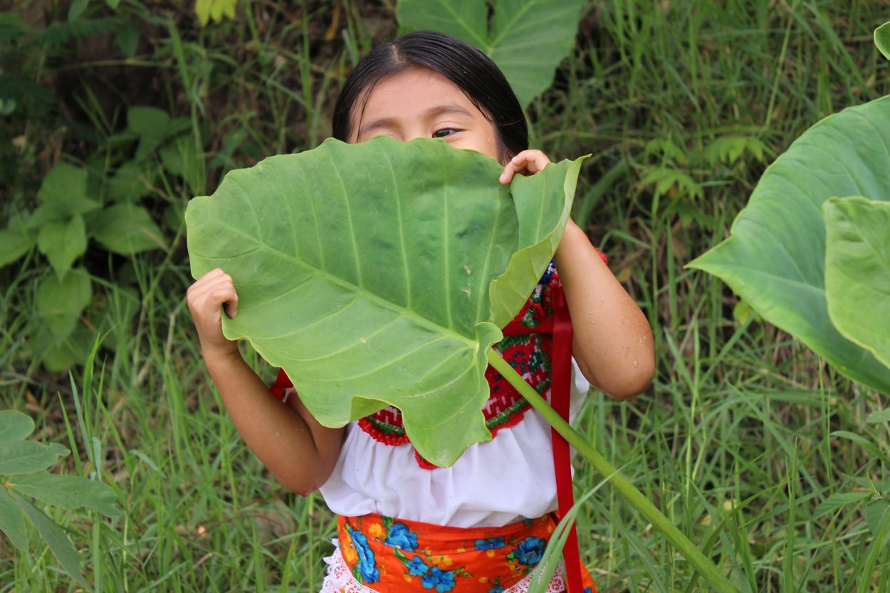
Ambos son sistemas de comunicación verbal, sin embargo, la distinción entre ellos estriba en los mecanismos de legitimación, es decir:
De reconocimiento por parte de los gobiernos para el caso de las lenguas y, para los dialectos, su habla delimitada en cierta zona geográfica, que puede o no tener un sistema de escritura y cuya data es ancestral, originaria.

Slide 5

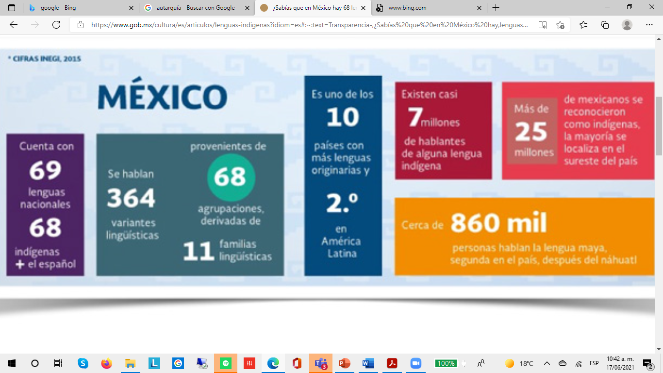


Slide 6
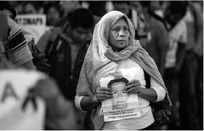
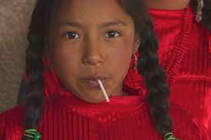
Sistemas Lingüísticos Nativos
Más allá de su categorización
Encierran la forma en cómo toda una colectividad se conecta con su entorno y desarrolla un conocimiento profundo de las características y ciclos de vida del lugar en el que vive
De sus ecosistemas y demás saberes que resultan ajenos a los extranjeros

Slide 7
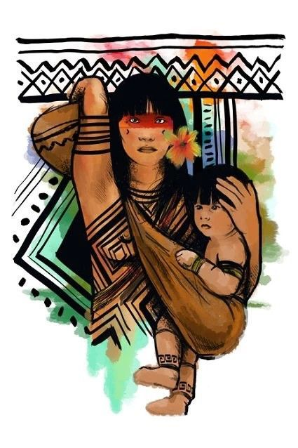
En cuestión de educación y durante 2015, la población indígena presentaba un rezago significativo:
21.8% de ellos contaban con la primaria completa
9.7% logró concluir la educación media superior
Se registró que el 17.8% de indígenas y 23% de hablantes de 15 años y más eran analfabetas, principalmente en el Estado de Guerrero.
Se dice que cada quince días una lengua muere.

Slide 8
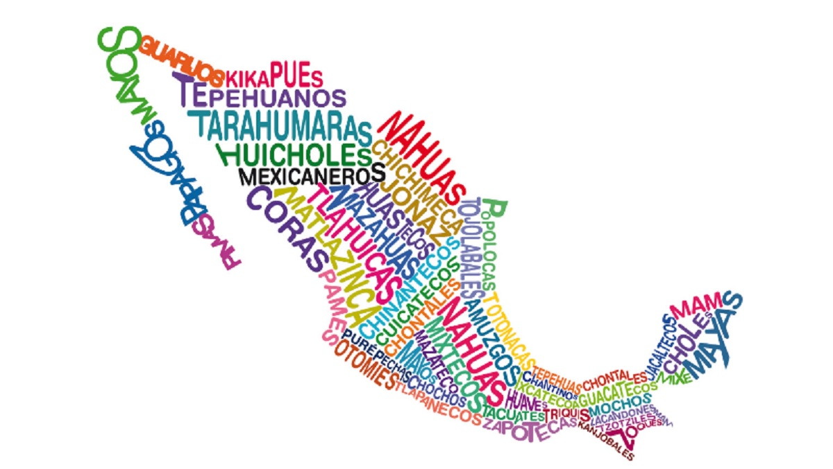
Este rezago educativo tiene un impacto significativo en materia de empleabilidad, pues aunado a la baja escolaridad, la incorporación a mercados laborales con sueldos competitivos se ve atravesado por la lengua de origen.

Slide 9
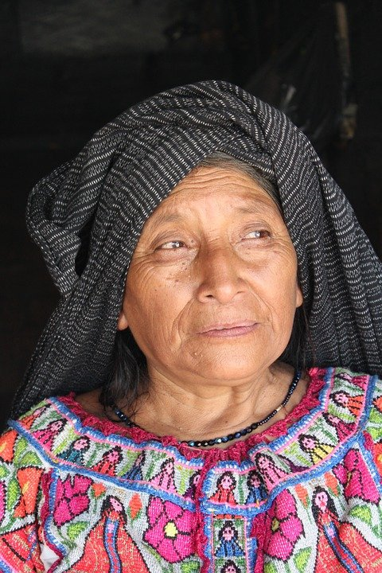
Consistentemente con lo anterior, se observa que las personas indígenas no transmiten su lengua materna a las nuevas generaciones con el fin de otorgarles mejores posibilidades de trabajo a futuro y pese a la posible desaparición de la lengua misma.
Esto guarda una estrecha relación con la discriminación por origen étnico y su sostenimiento en el orden estructural, al colocar en desventaja a los hablantes de alguna lengua originaria frente a los hispanoparlantes.

Slide 10
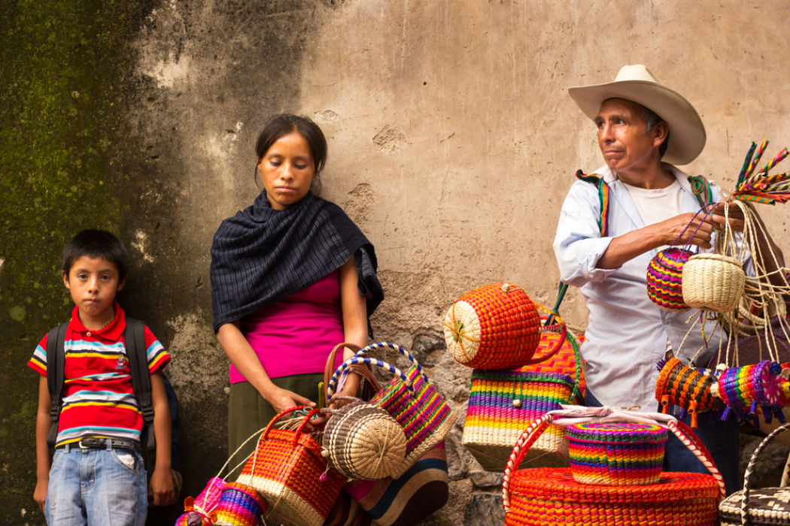
La lengua indígena está sujeta a un estado explícito de vulnerabilidad no solo por el número reducido de hablantes sino porque en los niveles exo y macrosistémicos:
Su capacidad de impacto es escasa en tanto sus hablantes no tienen poder sobre las políticas públicas y programas, o como lo indica INALI, resulta insuficiente la pertinencia cultural desde un enfoque intercultural que tenga efectos en toda la población del país.

Slide 11
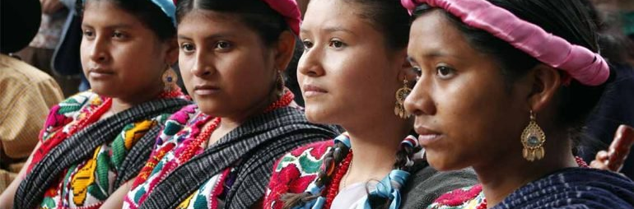
La involuntariedad y coerción que el sistema social ejerce sobre el hablante, lo coloca como un mero receptor de todo aquello que se asume como necesario para el ejercicio básico de la vida cotidiana, a la vez de convertirse en un reproductor del sistema social.
En lo que la figura de los indígenas no aparece con marcado énfasis

Slide 12
“Vulnerabilidad de la lengua”, categoría que evidencia la fragilidad del ejercicio de la expresión verbal de la lengua materna de grupos originarios producida por el dominio circulante de otra lengua dado el reconocimiento que tiene y cuya fuerza relega a la lengua materna, al punto de someterla a un confinamiento expresivo por no ser valorada socialmente de la misma manera que la lengua dominante. Desde esta perspectiva, la condición de vulnerabilidad es otorgada por la dominancia de prácticas y discursos que sostienen a las lenguas hegemónicas en su postura de privilegio, pero, finalmente, la supervivencia de la lengua originaria se encuentra en el sujeto y el análisis que hace de su utilidad en la vida cotidiana.

Slide 13
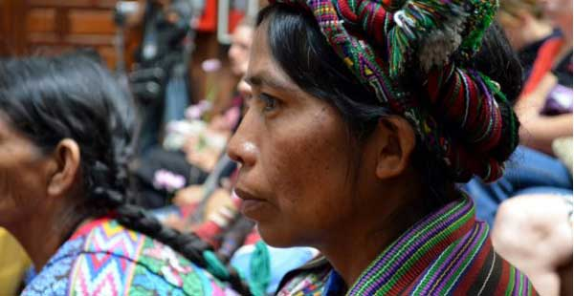
El microsistema (Bronfenbrenner, 1979b) es el nivel más próximo en el que se desenvuelven las personas, y en el que se aprende lo esencial para saber sortear las vicisitudes diarias
En este marco existe una línea franca de vulnerabilidad para la lengua, debido…

Slide 14
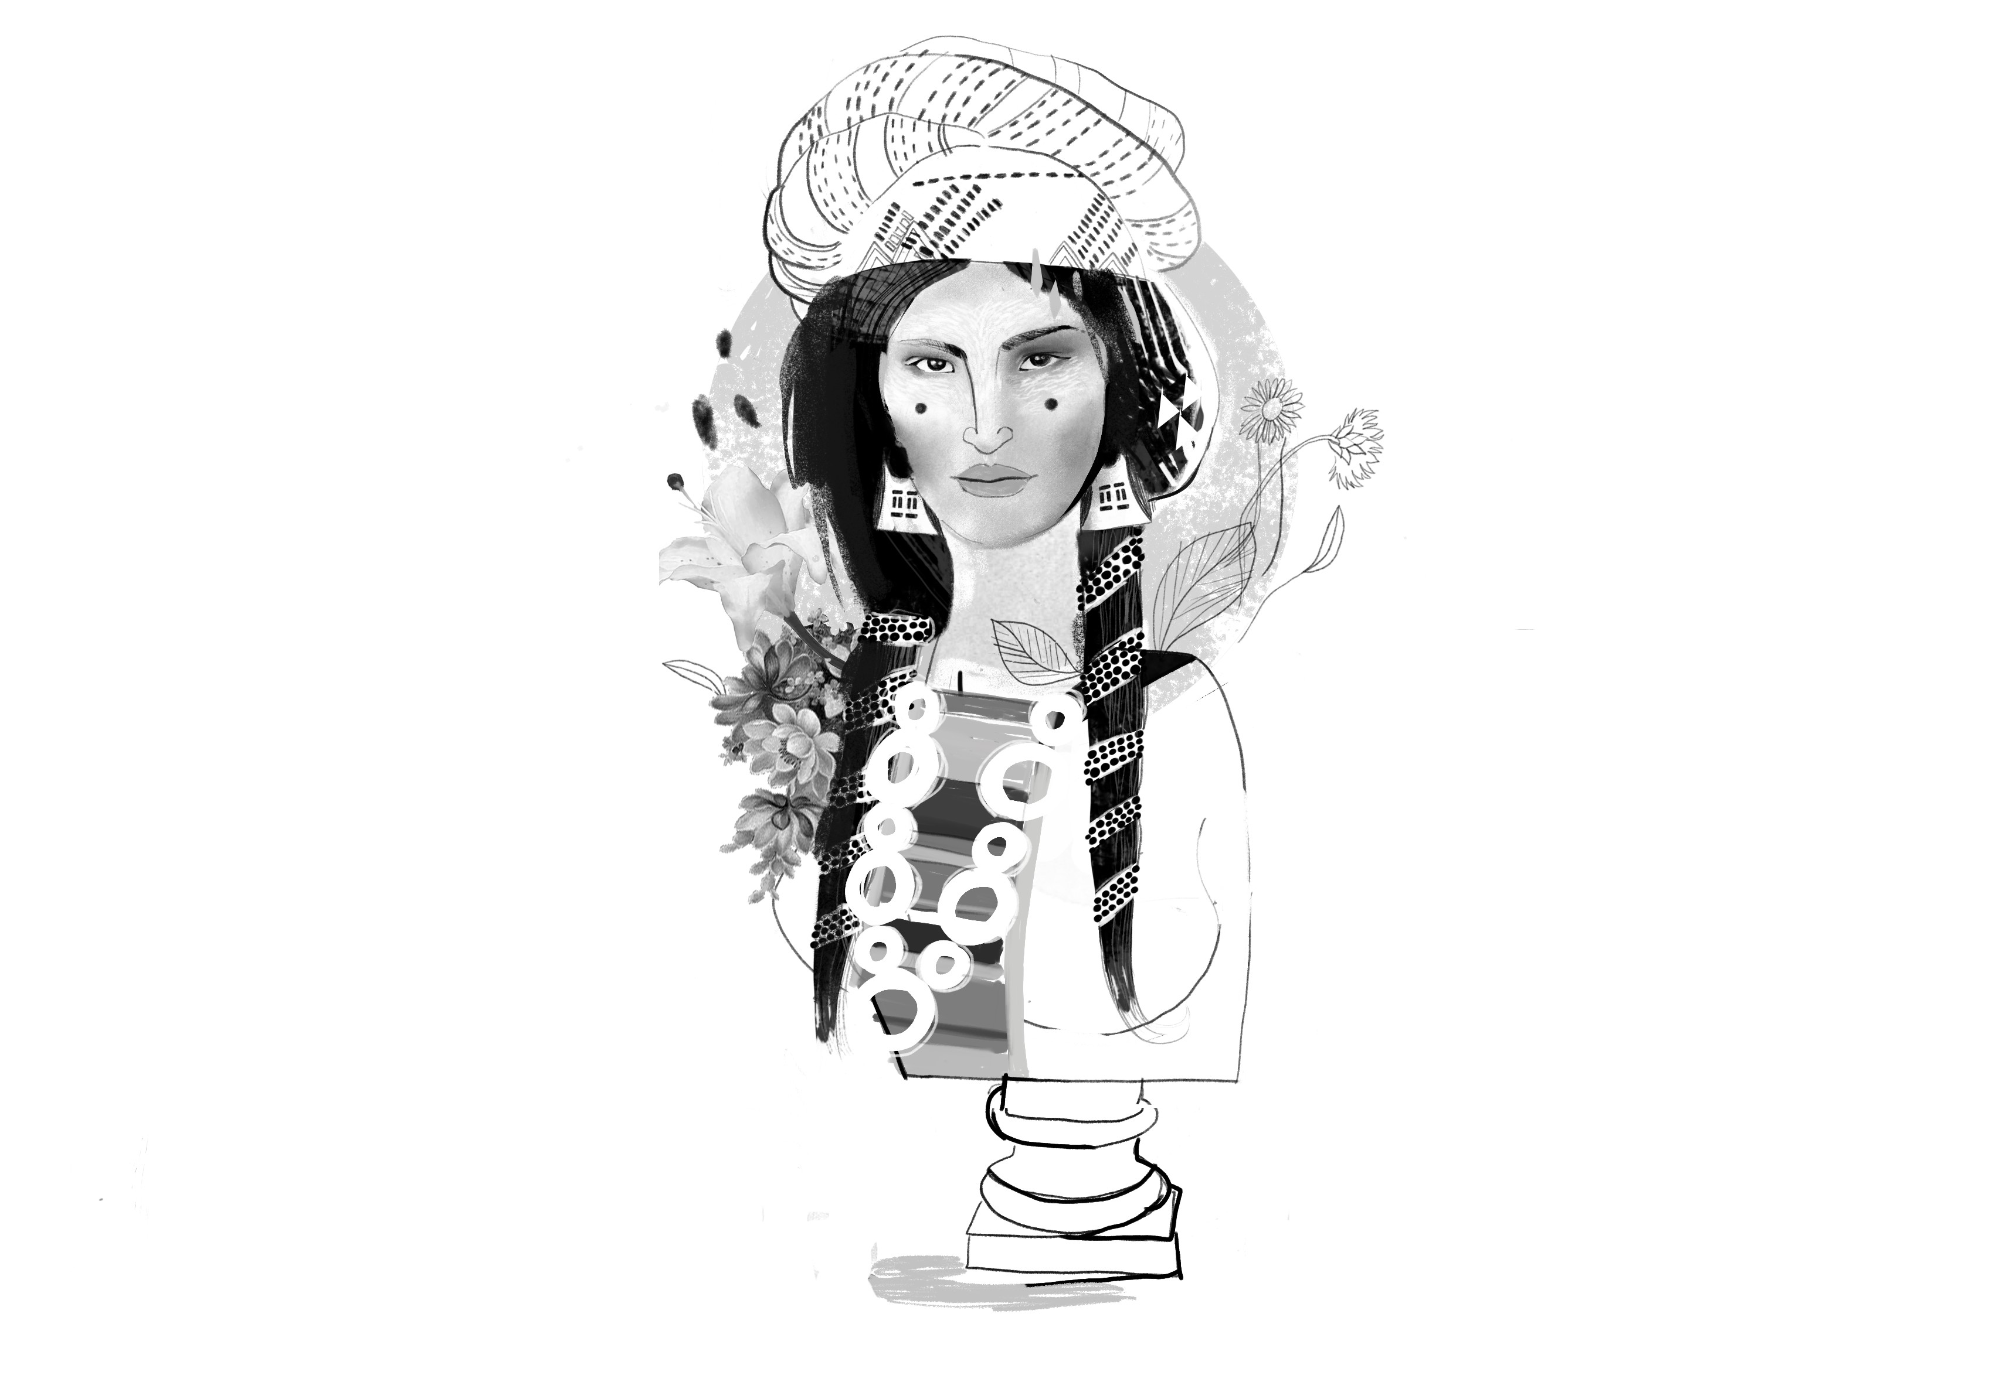
NIVEL DEL MESOSISTEMA:
Las cosas no son lineales ni planas, se produce una relación de quiebre, pues la dinámica entre dos o más ambientes pone en disyuntiva al sujeto, quien introyectará el conocimiento de la lengua materna, pero también el castellano por resultar un medio de gestión de recursos.

Slide 15
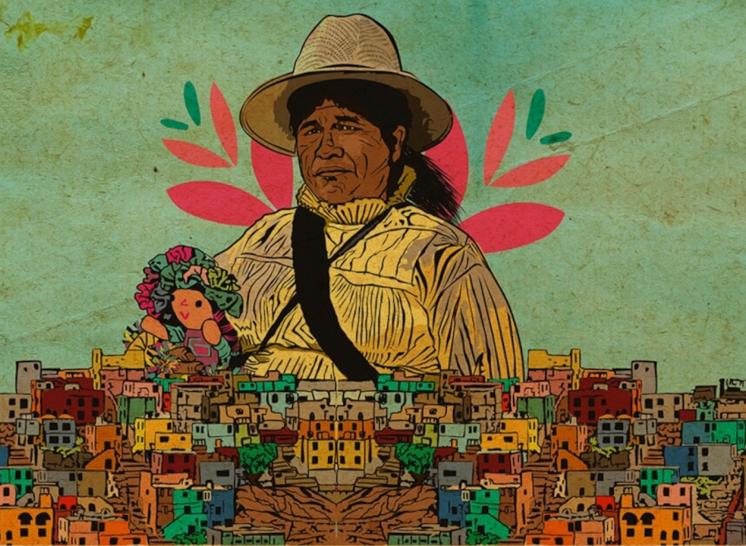
ASPECTOS METODOLÓGICOS
Estudio de corte cualitativo
ANÁLISIS
Visión
Documentos oficiales
Testimonios
Proceder interpretativo mixto

Slide 16
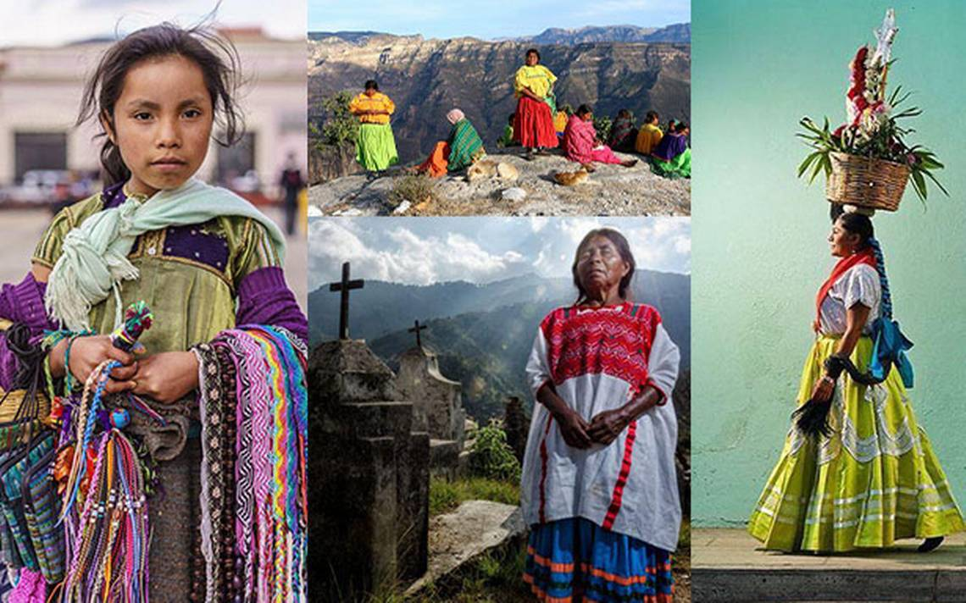
RESULTADOS
Macrosistema
Exosistema
Mesosistema
Microsistema
En los que fueron encontradas evidencias del tratamiento a las lenguas indígenas.

Slide 17
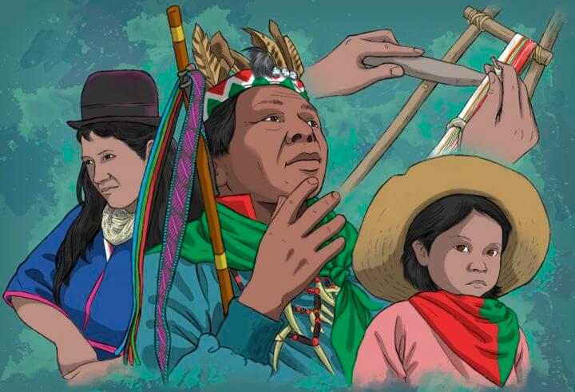

Slide 18
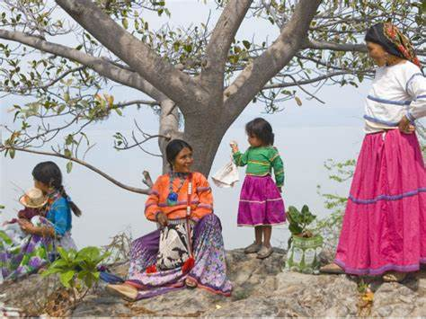
Conclusión
Se concluye que no solo se advierte la vulnerabilidad del hablante indígena sino también la vulnerabilidad a la que es sometida la lengua.

